Slide 1
JUEGO DE PALABRAS Estudie cuidadosamente la siguiente oración: “Aplanó la basura”. Con todas las letras de esta oración; ¿ podría usted escribir una sola palabra? Cada letra deberá utilizarla el mismo número de veces que aparece en la oración. El uso de la tilde es opcional.
FORTALECIMIENTO DE COMPETENCIAS

Slide 2
Una sola palabra

Slide 3
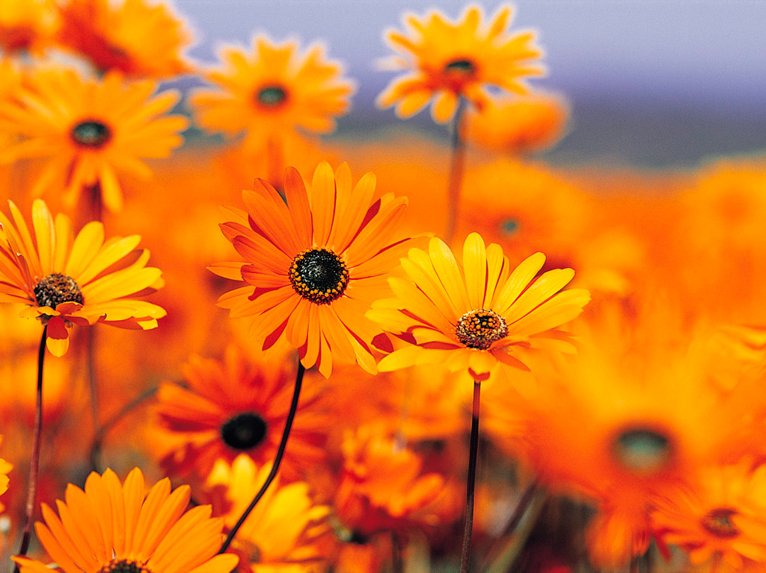
LA CUADRICULA INCOMPLETA
La cuadrícula de la figura está compuesta por 104 cuadrados pequeños ordenados en un rectángulo de 8 x 13 cuadrados. Muchos de estos cuadrados son negros y el resto son blancos. Sin embargo en la figura, solamente 8 de los cuadrados que deberían ser negros están pintados de negro.
Encima de cada columna un número indica el número de cuadrados de esa columna que son negros mientras que a la izquierda de cada fila, otro número indica el número de cuadrados de esa fila que son negros.
¿Cuántos y cuáles son los cuadrados negros de la cuadrícula?

Slide 5
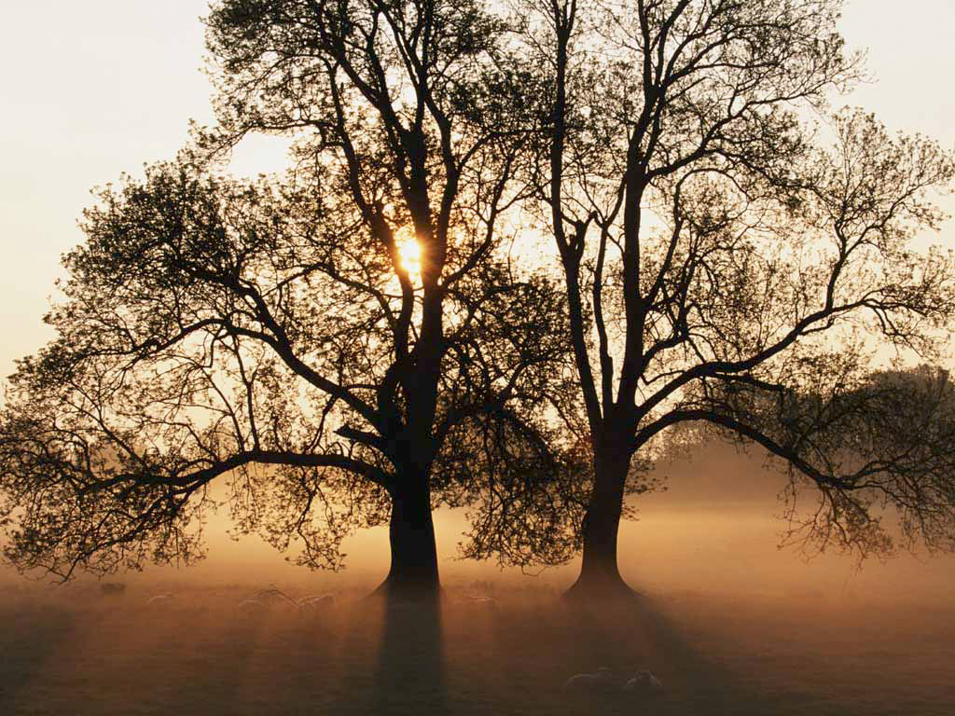
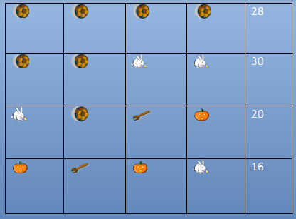
MERCADO DE FRUTAS
Las diferentes figuras que aparecen en el cuadro tienen diferente precio. El precio total de las figuras de cada fila aparece a la derecha de esta.

Slide 7
CAMBIO DE BANDERA
En la figura aparecen las banderas de dos países vecinos de Eulernia, el continente más grande de Japeto, una de las lunas de Saturno. Las banderas son del mismo tamaño (9 *12) y de los mismos tres colores cada uno de los cuales ocupa un tercio de su superficie, En una de las banderas las franjas de colores son verticales mientras que en la otra son horizontales. ¿Cómo puede cortarse la bandera de la izquierda en cuatro pedazos que después se puedan volver a coser entre sí para formar la bandera de la derecha?

Slide 8
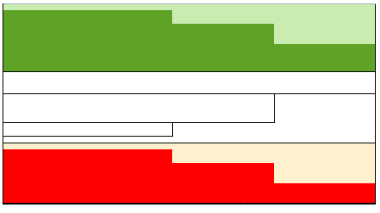

Slide 9
En cinco bolsas hay un total de 100 canicas. Si entre la primera bolsa y la segunda hay 52 canicas, entre la segunda y la tercera hay 43, entre la tercera y la cuarta hay 34 y entre la cuarta y la quinta hay 30 canicas, ¿cuántas canicas hay en cada bolsa?

Slide 10
Como en la primera en la segunda y cuarta bolsa hay cincuenta y dos más treinta igual ochenta y dos canicas entonces en la tercera hay dieciocho canicas este dato permite averiguar que en la primera hay veintisiete canicas en la segunda veinticinco en la cuarta dieciséis y en la quinta catorce canicas

